Slide 1


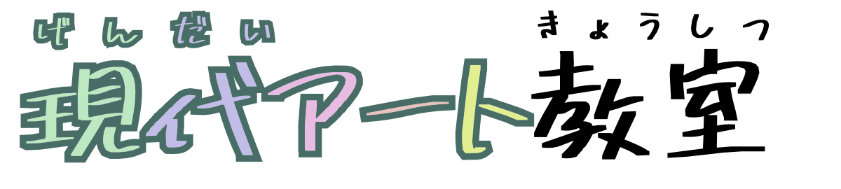
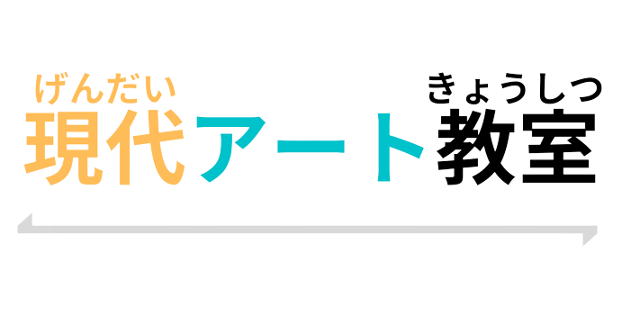
第5回 イヴ・クラインについて学ぼう！
だい
かい
まな

Slide 2
目次
もくじ
ひと
イヴ・クラインってどんな人？
モノクロームアート(モノクロニズム)を
作ってみよう
考えてみよう
つく
かんが

Slide 3

イヴ・クラインってどんな人？
ひと

Slide 4


☆イヴ・クライン
ひと
イヴ・クラインってどんな人？
1928年フランスのニース生まれだよ。
1色だけ使って作品を制作するモノクロニズムを
代表する画家として知られているよ。
ねん
う
しょく
つか
さくひん
せいさく
だいひょう
がか
し
19歳の時に空を見上げた時、
宇宙を取り巻く無限に広がる空間を
見てインスピレーションを得たよ。
さい
とき
そら
みあ
とき
うちゅう
と
ま
むげん
ひろ
くうかん
み
え

Slide 5
☆イヴ・クライン
ひと
イヴ・クラインってどんな人？
クラインは、これを表現するために
明るいブルー一色だけを使って絵を描いたよ。
ひょうげん
あか
いっしょく
つか
え
か
この絵は、線やイメージの跡を
まったく含まない表現で、
絵を見た人に「色そのもの」に集中させる
可能性があるものと話したよ。
え
せん
あと
ふく
ひょうげん
え
み
ひと
いろ
しゅうちゅう
かのうせい
はな

Slide 6

☆イヴ・クライン
ひと
イヴ・クラインってどんな人？
クラインは1948年からモノクローム（1色）だけの
絵画作品の制作に取り組み始めたよ。
オレンジや金、ピンク、青などの色を使って創られたよ。
ねん
しょく
かいがさくひん
せいさく
と
く
はじ
きん
あお
いろ
つか
つく
画面を平たくした作品や、でこぼこのある作品、
グラデーションを使った作品、
グラデーションのない、一色だけを使った作品など
作品ごとに違いがあるよ。
がめん
ひら
さくひん
さくひん
さくひん
いっしょく
つか
さくひん
さくひん
ちが

Slide 7
☆イヴ・クライン
ひと
イヴ・クラインってどんな人？
作品ごとに画面や色の使い方に違いはあるけど、
一つの作品で一色だけを画面全体に塗るという
方法は変わらなかったよ。
さくひん
がめん
いろ
つか
かた
ちが
ひと
さくひん
いっしょく
がめんぜんたい
ぬ
ほうほう
か
クラインの画家としての活動は
亡くなる数年前だけだったよ。
がか
かつどう
な
すうねんまえ

Slide 8

さくひん
どんな作品があるの？
「インターナショナル・クライン・ブルー」
クラインは深い青色の顔料
「インターナショナル・クライン・ブルー」を開発したよ。
特許も取っているよ！
ふか
あおいろ
がんりょう
かいはつ
とっきょ
と
画像引用元： https://www.tate.org.uk/art/artworks/klein-ikb-79-t01513

Slide 9
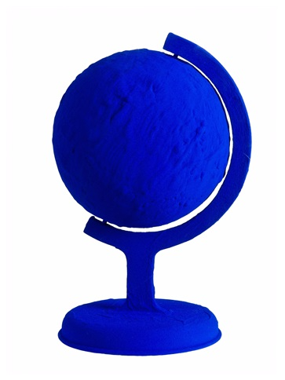
さくひん
どんな作品があるの？
クラインはこの色を
宇宙の神秘的なエネルギーに通じる一番
あいまいな色だとして大切に使ったよ。
いろ
うちゅう
しんぴてき
つう
いちばん
いろ
たいせつ
つか
Globe Terrestre Bleu (Blue Earth) rp 7
クラインにとってこの青は、出身地の
ニースの空と海の色でもあったよ。
あお
しゅっしんち
そら
うみ
いろ
画像引用元： http://www.artnet.com/artists/yves-klein/globe-terrestre-bleu-blue-earth-rp-7-a-tUI93QXAzf01bjkuJegZmw2

Slide 10
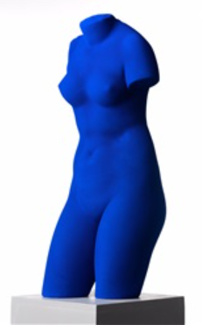
さくひん
どんな作品があるの？
「ヴィーナス・ブルー」
石膏で作られた白いヴィーナス像に
青色を吹き付けているよ。
本当は重さを持たない色が石膏像を
包み込んでいるように見えるね！
せっこう
つく
しろ
ぞう
あおいろ
ふ
つ
ほんとう
おも
も
いろ
せっこうぞう
つつ
こ
み
画像引用元： http://www.artnet.com/artists/yves-klein/la-v%C3%A9nus-dalexandrie-v%C3%A9nus-bleue-a-EGmet7nKqwan_q3zCZMJRw2

Slide 11
モノクロームアート(モノクロニズム)を
作ってみよう
つく

Slide 12
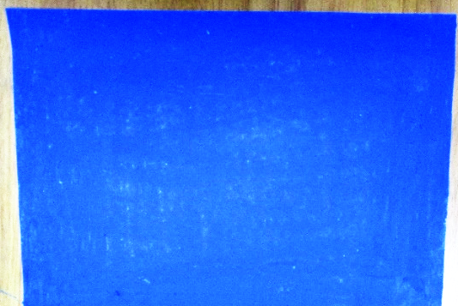
✂モノクロームアート(モノクロニズム)を作ってみよう～
つく
さくひん
せいさく
どんな作品を制作しよう？
自分の好きな色を
一色だけ選んでみよう！
じぶん
す
いろ
いっしょく
えら
ようい
用意するものは？
・画用紙
・パステル
がようし
完成✌

Slide 13
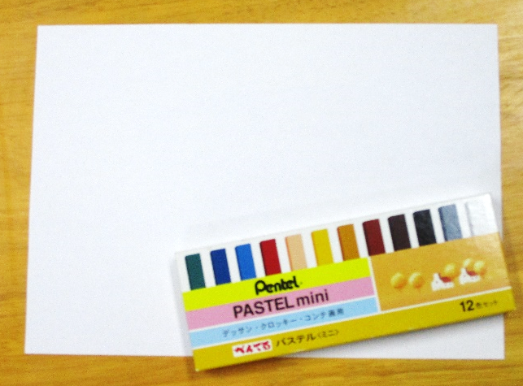
どんな作品を制作しよう？
せいさくてじゅん
制作手順
じゅんび
①準備をしましょう。
パステルと色画用紙は
準備できたかな？
いろがようし
じゅんび

Slide 14
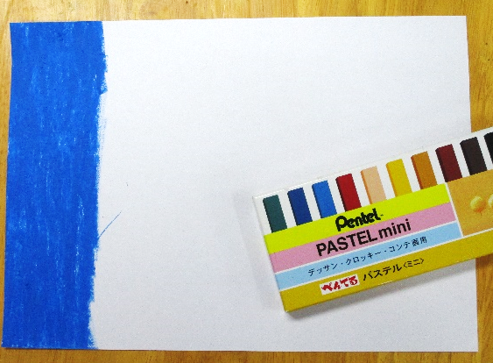
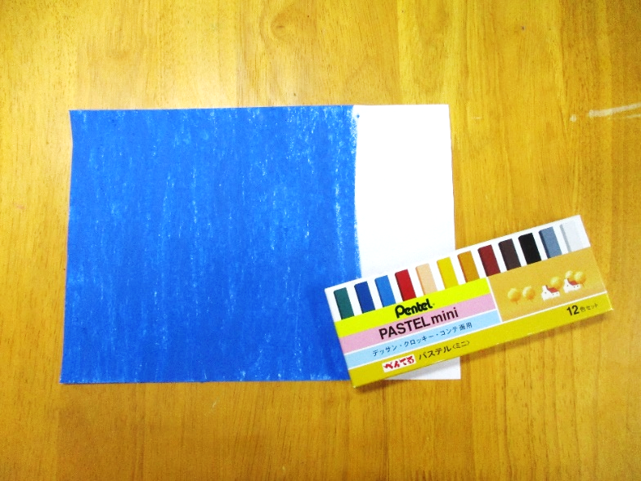
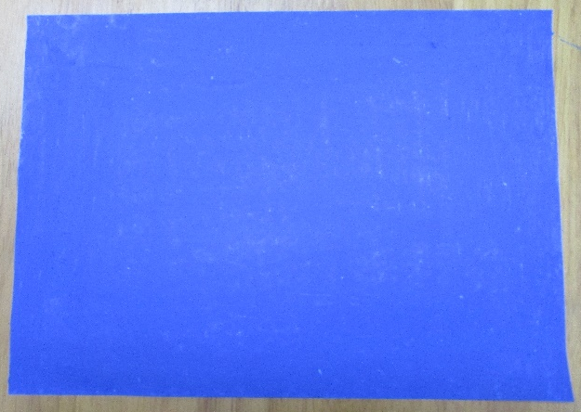
どんな作品を制作しよう？
せいさくてじゅん
制作手順
ていねい
ぬ
②丁寧に塗っていきましょう。
画用紙の端から塗り残しがないように
きれいに塗っていこう！
がようし
はし
ぬ
のこ
ぬ
【ポイント】
塗り残しがないようにきれいに塗れるかな？
完成✌

Slide 15
考えてみよう
かんが

Slide 16
どんな作品を制作しよう？
かんが
考えてみよう
作品は完成したかな？
完成した作品からどんなイメージが
浮かんだか考えて
紙に書いてみよう！
さくひん
かんせい
かんせい
さくひん
う
かんが
かみ
か

Slide 17

おつかれさまでした！
がんばったね！

Slide 18
参考URL
さんこう
【イヴ・クライン】
https://sdart.jp/archives/884
http://art.xtone.jp/artist/archives/yves-klein.html
http://www.artnet.com/artists/yves-klein/

